Slide 1

আজকের ক্লাসে সবাইকে স্বাগতম

Slide 2
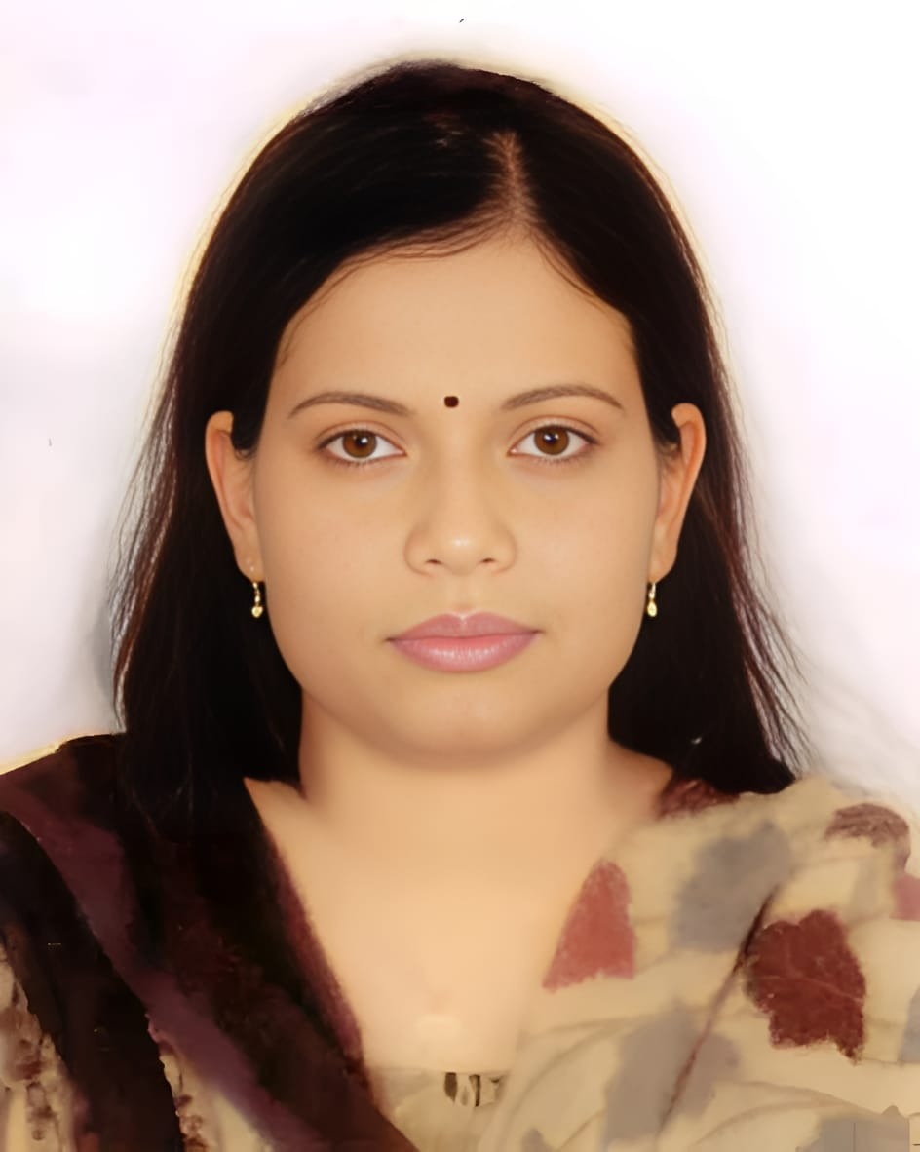
শিক্ষক পরিচিতি
শাহিনুর আক্তার
প্রভাষক
সমাজকর্ম বিভাগ
নরায়নপুর ডিগ্রি কলেজ,
মতলব দক্ষিণ,
চাঁদপুর।

Slide 3

cvV cwiwPwZ
বিষয়: সমাজকর্ম ১ম পত্র
শ্রেণি: একাদশ-দ্বাদশ
অধ্যায়: দ্বিতীয়
সময়: ৫০মিনিট

Slide 4
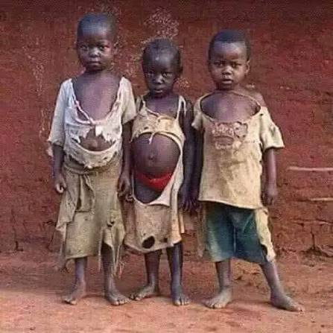
প্রিয় শিক্ষার্থী বন্ধুরা নিচের ছবিটি লক্ষ কর
দরিদ্র মানুষের ছবি

Slide 5
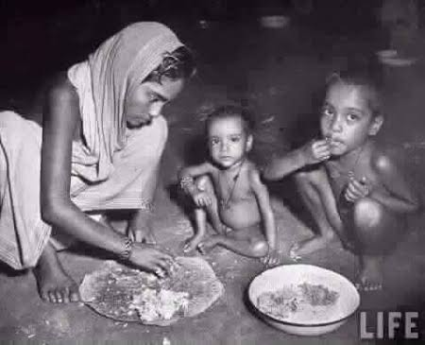
প্রিয় শিক্ষার্থী বন্ধুরা নিচের ছবিটি লক্ষ কর
দরিদ্র মানুষের ছবি

Slide 6
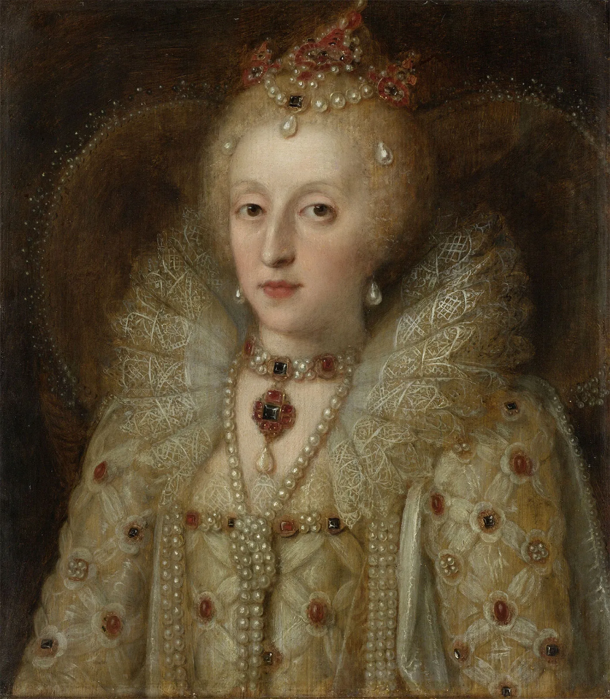
প্রিয় শিক্ষার্থী বন্ধুরা নিচের ছবিটি লক্ষ কর
রানী এলিজাথের ছবি

Slide 7
আজকের পাঠ শিরোনাম ------
১৬০১ সালের এলিজাবেথীয় দরিদ্র আইন

Slide 8
শিখনফল--
এই পাঠ শেষে শিক্ষার্থীরা---
১। দরিদ্র আইনের ধারণা ব্যাখ্যা করতে পারবে;
২। ১৬০১ সালের দরিদ্র আইনের উদ্দেশ্য সম্পর্কে বর্ণনা করতে পারবে;
৩। ১৬০১ সালের দরিদ্র আইনের বিধানসমূহ ব্যাখ্যা করতে পারবে;
৪। ১৬০১ সালের দরিদ্র আইন বাস্তবায়ন প্রক্রিয়া ধারণা লাভ করতে পারবে।

Slide 9
দরিদ্র আইন কী?
দরিদ্র আইন বলতে সাধারণত দরিদ্রদের জন্য প্রণীত আইনকে বোঝায়।দরিদ্রদের অবস্থার উন্নয়ন ভিক্ষাবৃত্তি রোধ, সক্ষমদের কাজ করতে বাধ্য করা,কিংবা তাদের সামাজিক নিরাপত্তা প্রদানের লক্ষ্যে ইংল্যান্ড ও আমেরিকা সরকার বিভিন্ন সময়ে বিভিন্ন অবস্থার প্রেক্ষাপটে বিভিন্ন আইন প্রণয়ন করে।
দরিদ্র আইনের ভিত্তিভূমি হিসেবে ইংল্যান্ডকে বিবেচনা করা হয়ে থাকে।
মূলত দারিদ্র্য দূরীকরণ ও ভিক্ষাবৃত্তি রোধকল্পে চতুর্দশ শতাব্দী থেকে বিংশ শতাব্দী পর্যন্ত ইংল্যান্ডে যেসব আইন প্রণয়ন ও বাস্তবায়ন করা হয়,সেগুলোকেই দরিদ্র আইন বলা হয়।

Slide 10
প্রিয় শিক্ষার্থী বন্ধুরা নিচের ছবিটি লক্ষ কর
দরিদ্র মানুষের ছবি

Slide 11
দরিদ্রদের শ্রেণিবিভাগ: অভাবগ্রস্তদের মূলত তিনটি শ্রেণিতে ভাগ করা হয়েছিল:
১. অক্ষম দরিদ্র (Impotent poor): যারা বয়স্ক, অসুস্থ, অন্ধ বা বিকলাঙ্গ—অর্থাৎ কোনোভাবেই কাজ করতে অক্ষম। তাদের জন্য গৃহহীনদের আশ্রয়কেন্দ্র বা আলমহাউস (Almshouses) তৈরি করা হয়।
২. কর্মক্ষম দরিদ্র (Able-bodied poor): যারা সুস্থ ও কর্মক্ষম কিন্তু বেকার। তাদের জন্য কাজ দেওয়া বাধ্যতামূলক ছিল। কাজে অস্বীকৃতি জানালে বা ভিক্ষা করলে সংশোধনাগারে (House of Correction) পাঠানো হতো।

Slide 12
৩. নির্ভরশীল শিশু (Dependent children): যে সব শিশুর পিতা-মাতা তাদের লালন-পালনে অক্ষম, তাদের বাধ্যতামূলকভাবে অন্যের অধীনে শিক্ষানবিশ (Apprentice) হিসেবে কাজে দেওয়া হতো।
স্থানীয় প্রশাসনিক দায়িত্ব: এই আইনের অধীনে প্রতিটি স্থানীয় এলাকা বা 'প্যারিশ'-এ দুজন করে 'ওভারসিয়ার অব দ্য পুওর' (Overseers of the Poor) বা দরিদ্র তদারককারী নিয়োগ করা হতো। তারা স্থানীয় জমির মালিকদের ওপর কর বা 'দরিদ্র কর' (Poor Rate) ধার্য ও সংগ্রহ করে দরিদ্রদের জন্য খাদ্য, অর্থ বা পোশাকের ব্যবস্থা করতেন।

Slide 13
অন্যভাবে বলা যায়, ইংল্যান্ড ও আমেরিকায় ভিক্ষুক,ভবঘুরে এবং সমাজের দুস্থদের কল্যাণে দরিদ্রদের শ্রেণিকরণ, সংশোধন, অর্থনৈতিক ও সামাজিক সেবা প্রদান এবং প্রয়োজনীয় ক্ষেত্রে শাস্তিদানের মাধ্যমে দারিদ্র্য নিয়ন্ত্রণমূলক আইনকে দরিদ্র আইন বলে।
তবে কেউ কেউ মনে করেন, ‘ব্রিটিশ ইতিহাসে দরিদ্র আইন হচ্ছে দরিদ্রদের ত্রাণ সরবরাহে একগুচ্ছ আইন, যা ষোড়শ শতকে ইংল্যান্ডে বিকশিত ও পরিচালিত হয় এবং দ্বিতীয় বিশ্বযুদ্ধ পর্যন্ত এতে বিবিধ পরিবর্তন আসে।’

Slide 14
প্রথম এলিজাবেথের রাজত্বের শেষার্ধে বিভিন্ন সময়ে গৃহীত পূর্ববর্তী সব আইনের মূল্যায়নে ও সমন্বয়ে এক নতুন আইন প্রবর্তন করা হয়। সমাজকর্মের ইতিহাসে এ আইনই ১৬০১ সালের দরিদ্র আইন বলে পরিচিত। ১৬০১ সালের এলিজাবেথীয় দরিদ্র আইন হলো পূর্ববর্তী দরিদ্র আইনগুলোর সংকলন বা সারসংক্ষেপ। ইংল্যান্ডের দরিদ্রদের সহায়তাদানের প্রচেষ্টা হিসেবে এটি ৪৩তম প্রয়াস বিধায় একে ৪৩তম এলিজাবেথীয় দরিদ্র আইন বলে অভিহিত করা হয়। এ আইনের মাধ্যমে ইংল্যান্ডের ইতিহাসে সর্বপ্রথম দরিদ্র ও অসহায় লোকদের অভাব মোচনের দায়িত্ব সরকারি অনুশাসনের মাধ্যমে স্বীকার করে নেওয়া হয়।

Slide 15
১৬০১ সালের দরিদ্র আইনের উদ্দেশ্য:
১। পূর্ববর্তী দরিদ্র আইনগুলোর ব্যর্থতা ও অসারতা দূর করা।
২। দরিদ্রদের যথাযথ ও সুষ্ঠ সাহায্য দানের মাধ্যমে দরিদ্রতা দূর করা।
৩। কর্মসংস্থান সৃষ্টি করে আত্মনির্ভরশীলতা অর্জনের মাধ্যমে দরিদ্রতা অপসারণ করা।
৪। সার্বিক ব্যবস্থা গ্রহণের মাধ্যমে দরিদ্রদের ভাগ্যোন্নয়ন করে ইংল্যান্ডে একটি কল্যাণকর ভারসাম্যপূর্ণ এবং স্থায়ী সামাজিক ভিত্তি স্থাপন করা।

Slide 16
১৬০১ সালের দরিদ্র আইনের বিধানসমূহ:
১। পিতামাতা বা পিতামহদের আর্থিকভাবে সমর্থন করার ব্যবস্থা করা বা ভরণপোষণের দায়দায়িত্ব গ্রহণ।
২। প্যারিস কর্তৃক দরিদ্রদের ভরণপোষণের দায়িত্ব গ্রহণ করা, যাদের সমর্থন করার কেউ নেই,তাদের দায়িত্ব গ্রহণ করা প্যারিস কর্তৃক স্বীকৃত।
৩। প্যারিস শুধু সেসব দরিদ্রকে সাহায্য করার দায়িত্ব গ্রহণ করবে,যারা প্যারিসের জন্মগত বাসিন্ধা বা কমপক্ষে তিন বছর ধরে প্যারিসে বসবাস করছে।

Slide 17
৪। ধনী ব্যক্তিদের তাদের দরিদ্র আত্মীয়দের ভরণপোষনে সহায়তার দায়িত্ব অর্পণ
৫। যদি কোন দরিদ্র বা অসহায় ব্যক্তির পরিবার বা সম্পদশালী আত্মীয় তার ভরণপোষণের দায়িত্ব গ্রহণে সক্ষম হতো,তাহলে তাকে সাহায্যদানের তালিকাভুক্ত করা হতো না
৬। সাহায্যদানের সুবিধার্থে দরিদ্রদের সক্ষম,অক্ষম এবং নির্ভরশীল বালক-বালিকা এ তিন ভাগে ভাগ করে পৃথক কায্র মাধ্যমে পুনর্বাসনের ব্যবস্থা গ্রহণ করা
৭। সক্ষম ভিক্ষুক এবং সচ্ছল আত্মীয়-স্বজনসম্পন্ন দরিদ্রদের ভিক্ষা দেওয়া ও নেওয়া দুটোই নিষিদ্ধ ঘোষণা করা হয়।

Slide 18
১৬০১ সালের দরিদ্র আইন বাস্তবায়ন প্রক্রিয়া:
১৬০১ সালের দরিদ্র আইনটি যথাযথভাবে বাস্তবায়নের জন্য দরিদ্র ও ভবঘুরেদের তিন শ্রেণিতে বিভক্ত করা হয়। যথা-
১ সক্ষম দরিদ্র
২ অক্ষম দরিদ্র
৩ নির্ভরশীল বালক-বালিকা
১.সক্ষম দরিদ্র: সবল ওকর্মক্ষম ভিক্ষুদের সক্ষম দরিদ্র বলা হতো।এদের ভিক্ষাদান নিষিদ্ধ ছিল। সক্ষম দরিদ্রদের শ্রমাগারে অথবা সংশোধনাগারে কাজ করতে বাধ্য করা হতো।যেসব সক্ষম দরিদ্র শ্রমাগারে বা সংশোধনাগারে কাজ করতে অনিচ্ছা প্রকাশ করত, তাদের কারাগারে পাঠিয়ে শাস্তিদানের ব্যবস্থা করা হতো।

Slide 19
২।অক্ষম দরিদ্র:
যারা কাজ করতে অক্ষম বিশেষ করে দুর্বল, বৃদ্ধ, অসুস্থ,অন্ধ, বিকলাঙ্গ এবং ছোট শিশুসহ বিধবা মাতা,এদের অক্ষম দরিদ্র শ্রেণির অন্তর্ভূক্ত করা হতো। এদের দরিদ্রাগারে রেখে সামর্থ্যানুযায়ী কাজ করতে বাধ্য করা হতো।যদি এসব অক্ষম দরিদ্রকে কোনো গৃহে বা আশ্রয়স্থলে রেখে কম খরচে ভরণপোষণ সম্ভব হতো, সেক্ষেত্রে তাদের চাহিদা অনুযায়ী খাদ্য,বস্ত্র,জ্বালানি ইত্যাদি বাহ্যিক সাহায্য দেওয়া হতো। মূলত অক্ষম দরিদ্রদের ভরণপোষণের সার্বিক দায়িত্ব সরকার বহন করতো।

Slide 20
৩। নির্ভরশীল বালক-বালিকা:
এতিম,পরিত্যক্ত ও অক্ষম পিতামাতার সন্তানদের নির্ভরশীল বালক-বালিকা হিসেবে গণ্য করা হতো। এদের ভরণপোষণ ও রক্ষণাবেক্ষণের জন্য কয়েকটি বিকল্প ব্যবস্থা গ্রহণ করা হয়--

Slide 21
প্রথমত: যদি কোন নাগরিক বিনা খরচে এদের প্রতিপালনের জন্য নেওয়ার ইচ্ছা পোষণ করত তাহলে তাদের আর্থসামাজিক অবস্থা বিবেচনা করে এসব শিশুদের দত্তক হিসেবে হস্তান্তর করা হতো।
দ্বিতীয়ত: কোন নাগরিক বিনা খরচে এদের গ্রহণ করতে অনিচ্ছা প্রকাশ করলে কম খরচের বিনিময়ে ভরণপোষণের ব্যবস্থা করে পুনর্বাসন করা হতো।
তৃতীয়ত: আট বা ততোধিক বছরের বালক-বালিকাকে শিক্ষানবিশ হিসেবে নাগরিকদের নিকট চুক্তিবদ্ধ করে দেওয়া হতো। ছেলেদের ২৪ বছর পর্যন্ত মনিবের অধীনে গৃহভৃত্যের এবং মেয়েদের ২১ বছর বা বিবাহের পূর্ব পর্যন্ত গৃহপরিচারিকার কাজ করতে হতো।

Slide 22

বাড়ীর কাজ
সক্ষম দরিদ্র , অক্ষম দরিদ্র ও নির্ভরশীল বালক-বালিকা বলতে কি বুঝ লিখে নিয়ে আসবে।

Slide 23

mevB‡K ab¨ev`

